Slide 1
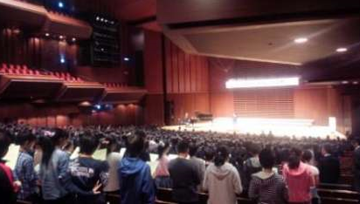
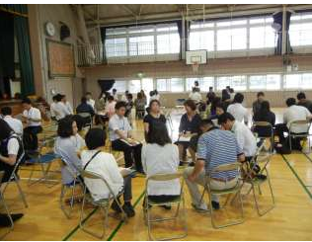
別紙２
Ⅰ 義務教育学校について

Slide 2
１ 現在の八王子の小中一貫校
項目 | 規定内容
修業年限 | 小学校６年間＋中学校３年間
組 織 | 校長１名（副校長 ３名） 小学校と中学校 二つの組織
免 許 | それぞれの校種の免許 （他校種の指導については兼務発令にて対応）
同じ設置者（市町村）が小学校と中学校を併設し、
接続して小中一貫教育を行うもの。

Slide 3
２ 義務教育学校
（学校教育法等の一部を改正する法律から-平成２８年４月１日施行-）
第一章 第一条
この法律で、学校とは幼稚園、小学校、中学校、
義務教育学校、高等学校、中等教育学校、
特別支援学校、大学及び高等専門学校とする。
項 目 | 規定内容
修業年限 | ９年間（ただし、小学校段階に相当する ６年を前期課程、中学校段階に 相当する３年を後期課程）
組 織 | 校長 1名 （＊） 一つの教職員組織
免 許 | 教員は原則小・中免許状の併用

Slide 4
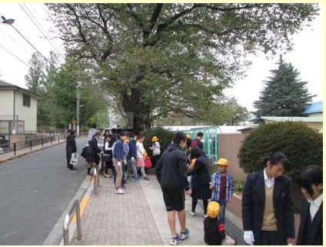
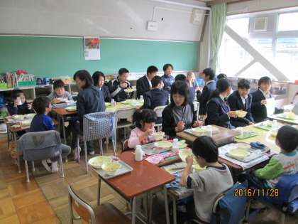
Ⅱ 本市の義務教育学校への考え方

Slide 5
１ 義務教育学校に求めるもの
○ 学習、生活、行事等の教育活動が
さらに９年間の系統性をもって
計画、実施される
○ 全児童・生徒の個に応じた指導・支援が
９年間を通じて全教職員で実施される

Slide 6
２-① いずみの森小中学校のコンセプト
八王子市立いずみの森小中学校改築基本計画報告書から
メインテーマ
「子どもたちと地域が共に成長し、
愛され続けるいずみの森の学舎をめざして」
〇子どもたちが毎日、明るく、楽しく通える学校
〇水と緑豊かな自然と調和した学習環境
〇小中一貫校ならではの９年間のつながりとふれあいの空間づくり
〇ユニバーサルデザインや防犯面に配慮した安全安心に過ごせる学校
〇防災拠点やコミュニティ形成を図る地域の核となる学校

Slide 7
２-② いずみの森小中学校のコンセプト
「子どもたちと地域が共に成長し、
愛され続けるいずみの森の学舎をめざして」
いずみの森小中学校（義務教育学校）の
２つの柱
社会の形成者とし ての
基礎学力等基本的資質
の育成
地域に貢献する人材の育成

Slide 8
３ 義務教育学校としての教育活動（例）
個の状況に応じた学習教室

